Slide 1


Asiayhteys ratkaisee
Käyttävätkö ihmiset tosiaan vihapuhetta? > SOS > Asiayhteys ratkaisee
Sosioemotionaaliset taidot

Slide 2
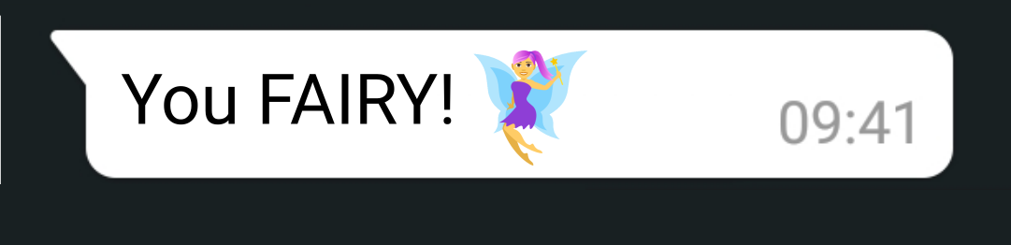
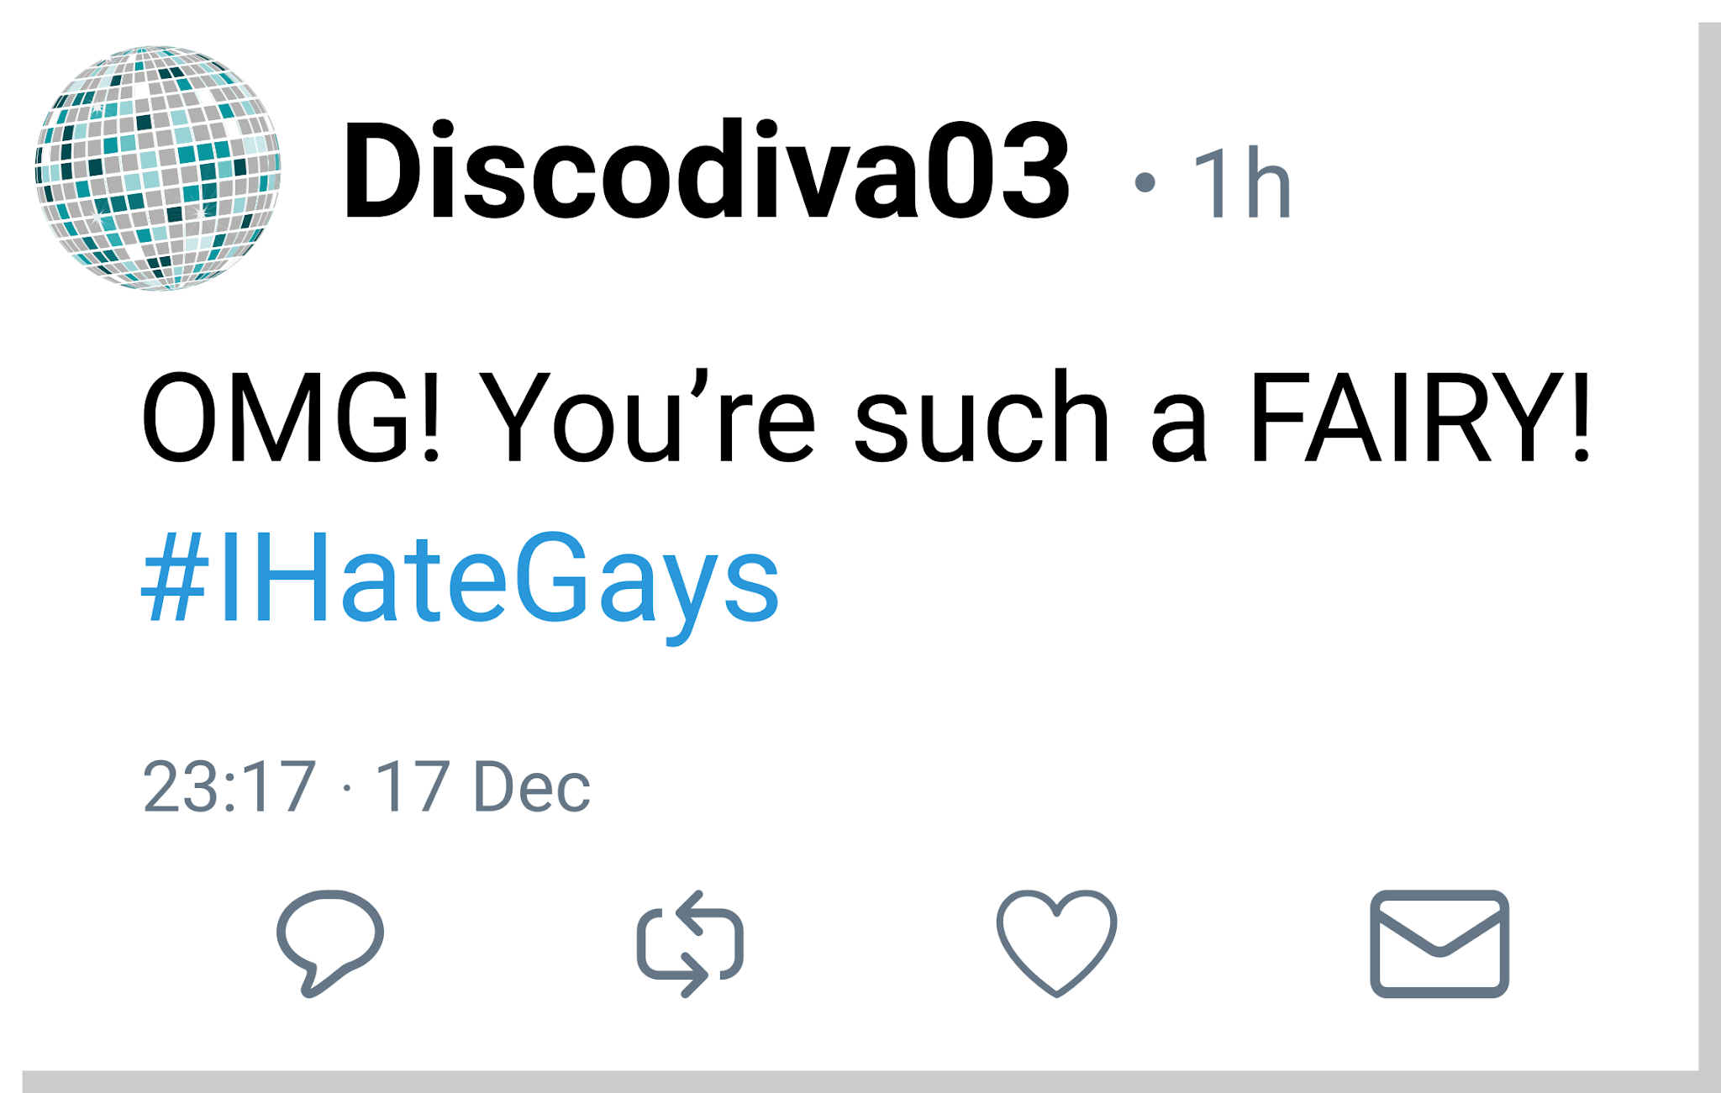
You FAIRY!
OMG! You’re such a FAIRY!
#IHateGays
Sosioemotionaaliset taidot
OMG! You’re such a FAIRY!

Slide 3
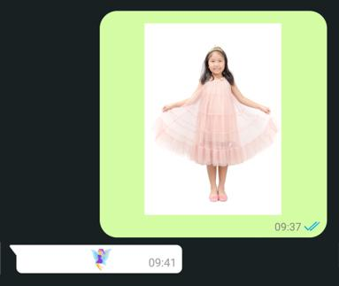
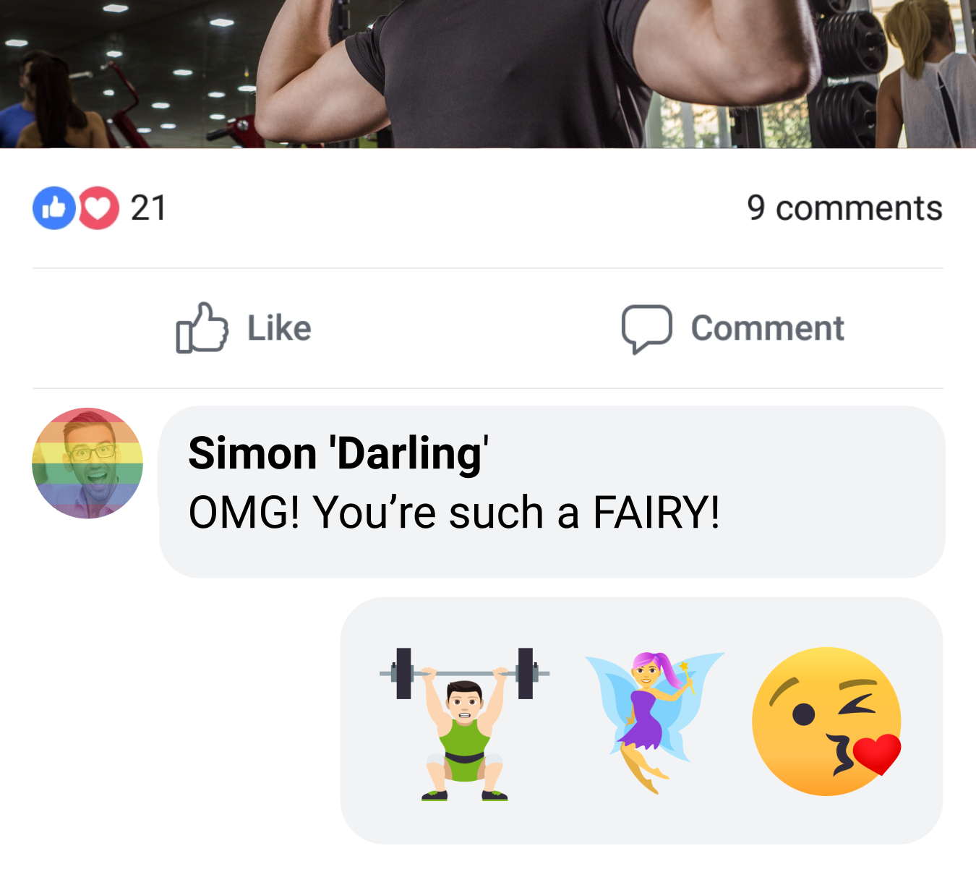
Yksityisviesti lähettäjän pikkusiskolle, joka esittää keijua kevätjuhlassa.
OMG! You’re such a FAIRY!
#IHateGays
17 Dec
My costume for the play!
You FAIRY!
Heteronaisen kommentti tunnetun homopersoonan asukuvasta. (Twitter)
Homomiehen kommentti toiselle, joka kertoo juuri nostaneensa penkistä yli 100 kg. Nyt ”fairy” tarkoittaakin supervoimia, vahvuutta. (Facebook)
9 comments
Sosioemotionaaliset taidot
Like
Comment
OMG! You’re such a FAIRY!

Slide 4
Edellisissä dioissa tarkasteltiin sanaa “fairy”
Mitä vastaavia esimerkkejä olet huomannut siitä, että samalla sanalla voidaan tarkoittaa eri asioita:
- eri asiayhteyksissä?
eri puhujan sanomana?

Slide 5
Mitä tekijöitä otit huomioon arvioidessasi asiayhteyttä?
Esim.
viestin muut sanat tai piilomerkitykset
kuvat tai muut visuaaliset elementit
viestin kirjoittajan identiteetti
kirjoittajan ja vastaanottajan välinen suhde, tai esiintyminen samanlaisena / erilaisena
tapa, jolla viesti oli jaettu (esim. yksityisviesti vs. julkinen somepostaus)
muut viestin tulkitsemiseen vaikuttaneet tekijät (omat ennakko-oletuksesi ja kokemuksesi)
Sosioemotionaaliset taidot

Slide 6










www.hackinghate.eu
Sosioemotionaaliset taidot
#SELMA_eu

